Slide 1
NORMALISASI
TIM AJAR BASIS DATA JTI-POLINEMA

Slide 2
TUJUAN PERKULIAHAN:
Review normalisasi, normalisasi pertama (1NF)., normalisasi kedua (2NF), normalisasi ketiga (3NF).
Memahami aturan normalisasi Boyce Codd Normal Form (BCNF)
Memahami aturan normalisasi keempat (4NF)
Memahami aturan normalisasi kelima (5NF)

Slide 3

1. Review Normalisasi, 1 NF, 2 NF, 3 NF

Slide 4
NORMALISASI
Normalisasi merupakan sebuah teknik dalam logical desain sebuah basis data yang mengelompokkan atribut dari suatu relasi sehingga membentuk struktur relasi yang baik (tanpa redudansi).
Normalisasi adalah proses pembentukan struktur basis data sehingga sebagian besar ambiguity bisa dihilangkan.

Slide 5
FUNGSI NORMALISASI
Normalisasi dilakukan sebagai uji coba pada suatu relasi secara berkelanjutan untuk menentukan apakah relasi sudah baik
Kondisi relasi yang baik adalah dapat dilakukan proses insert, update, delete, dan modifikasi pada satu atau beberapa atribut tanpa mempengaruhi integritas data dalam relasi tersebut
Dalam perancangan basis data, normalisasi berperan sebagai :
Menganalisa skema relasi yang didasarkan pada primary keys dan functional dependencies antara atribut-atribut.
Satu urutan test, Bila suatu test gagal, maka relasi yang menyalahi test harus didekomposisi menjadi sejumlah relasi yang masing-masing memenuhi kaidah normalisasi.

Slide 6
SUATU RANCANGAN DATABASE DISEBUT BURUK JIKA :
Data yang sama tersimpan di beberapa tempat (file atau record)
Ketidakmampuan untuk menghasilkan informasi tertentu
Terjadi kehilangan informasi
Terjadi adanya redudansi (pengulangan) atau duplikasi data sehingga memboroskan ruang penyimpanan dan menyulitkan saat proses updating data
Maka butuh dilakukan normalisasi

Slide 7
TUJUAN NORMALISASI
Untuk menghilangkan kerangkapan data
Untuk mengurangi kompleksitas
Untuk mempermudah pemodifikasian data

Slide 8
KONSEP KETERGANTUNGAN FUNGSIONAL (FUNCTIONAL DEPENDENCY) (1)
Kondisi Functional Dependency (FD) dinyatakan dalam kondisi berikut
A 🡪 B
A secara fungsional menentukan B
B secara fungsional tergantung pada B
Syarat FD ini terjadi jika minimal dua baris pada suatu tabel dengan nilai A yang sama, memiliki nilai B yang juga sama
r₁ (A) = r₂ (A) , maka r₁(B)= r₂(B)

Slide 9
KETERGANTUNGAN FUNGSIONAL (FUNCTIONAL DEPENDENCY) (2)
Contoh FD pada tabel Nilai
Non FD dapat digunakan untuk membantu mendapatkan FD dari seluruh tabel
nama_kul | nim | nama_mhs | indeks_nilai
Basisdata | 163010015 | Betha Susanti | A
Matematika | 163010015 | Betha Susanti
Bahasa inggris | 163010025 | Kyla Nuri M. | B
IMK | 163010033 | Mega Rinasa
Matematika | 163010033 | Mega Rinasa | C
Basisdata | 163010035 | Tera Akbar | A
FD
nim 🡪 nama_mhs
nama_kul, nim 🡪 indeks_nilai
Non FD
nama_kul🡪 nim
nim 🡪 indeks_nilai

Slide 10
KETERGANTUNGAN FUNGSIONAL (FUNCTIONAL DEPENDENCY) (3)
Functional Dependency dari tabel nilai
nim 🡪 nama_mhs
Karena untuk setiap nilai nim yang sama, maka nilai nama_mhs juga sama.
{nama_kul, nim} 🡪 indeks_nilai
Karena attribut indeks_nilai tergantung pada nama_kul dan nim secara bersama-sama. Dalam arti lain untuk nama_kul dan nim yang sama, maka indeks_nilai juga sama, karena nama_kul dan nim merupakan key (bersifat unik).
nama_kul 🡪 nim
nim 🡪 indeks_nilai

Slide 11
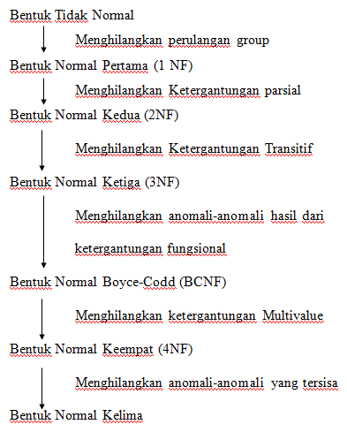
BENTUK-BENTUK
NORMALISASI

Slide 12
NORMALISASI PERTAMA (1ST NORMAL FORM)
Aturan :
Tidak adanya atribut multivalue, atribut komposit atau kombinasinya.
Mendefinisikan atribut kunci.
Setiap atribut dalam tabel tersebut harus bernilai atomic (tidak dapat dibagi-bagi lagi)

Slide 13
LANGKAH PADA NORMALISASI PERTAMA (1ST NORMAL FORM)
Setiap atribut dalam tabel tersebut harus bernilai atomic (tidak dapat dibagi-bagi lagi) 🡪 hilangkan merge kolom atau baris jika ada
Mendefinisikan atribut kunci 🡪 definisikan primary key (bisa satu atau kumpulan dari banyak atribut)
Tidak adanya atribut multivalue, atribut komposit atau kombinasinya 🡪 jika ada atribut multivalue dekomposisikan menjadi table baru; dan jika ada atribut composite maka pecah menjadi atribut yang berbeda 🡪 tentukan primary key dan foreign key dari table yang baru

Slide 14
CONTOH 1 (ATRIBUT MULTI-VALUE)
Misal data mahasiswa sbb:
Nim | Nama | Hobi
12020001 | Heri Susanto | Sepak bola, membaca komik, berenang
12020013 | Siti Zulaiha | Memasak, program komputer
12020015 | Dini Susanti | Menjahit, membuat roti
Atau
Nim | Nama | Hobi 1 | Hobi 2 | Hobi 3
12020001 | Heri Susanto | Sepak bola | membaca komik | berenang
12020013 | Siti Zulaiha | Memasak | Program komputer
12020015 | Dini Susanti | Menjahit | membuat
Tabel-tabel di atas tidak memenuhi syarat 1NF

Slide 15
CONTOH 1 (ATRIBUT MULTI-VALUE) 1NF
Tentukan primary key berdasarkan ketergantungan fungsional :
Nim | Nama | Hobi
12020001 | Heri Susanto | Sepak bola, membaca komik, berenang
12020013 | Siti Zulaiha | Memasak, program komputer
12020015 | Dini Susanti | Menjahit, membuat roti
Atau
Nim | Nama | Hobi 1 | Hobi 2 | Hobi 3
12020001 | Heri Susanto | Sepak bola | membaca komik | berenang
12020013 | Siti Zulaiha | Memasak | Program komputer
12020015 | Dini Susanti | Menjahit | membuat

Slide 16
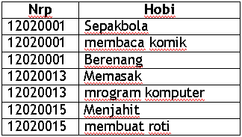

CONTOH 1 (SAMB…) 1NF
Karena terdapat mulitivalue di atribut hobi maka didekomposisi :
Tabel Mahasiswa
Memenuhi bentuk 1NF
Tabel Hobi

Slide 17
CONTOH 2 (COMPOSITE)
JadwalKuliah
Kodekul | NamaKul | Dosen | Kelas | Jadwal
Dimana nilai pada atribut jadwal berisi gabungan antara Hari dan Jam.
Jika asumsi hari dan jam memegang peranan penting dalam sistem basis data, maka atribut Jadwal perlu dipisah sehingga menjadi JadwalHari dan JadwalJam sbb:
Memenuhi 1 NF
JadwalKuliah
Kodekul | NamaKul | Dosen | Kelas | JadwalHari | JadwalJam

Slide 18
NORMALISASI KEDUA (2ND NORMAL FORM)
Aturan :
Sudah memenuhi dalam bentuk normal kesatu (1NF)
Semua atribut bukan key primer hanya boleh memiliki ketergantungan (functional dependency) pada atribut key primer
Jika ada ketergantungan parsial maka atribut tersebut harus dipisah pada tabel yang lain
*Ket. Tambahan :
Ketergantungan parsial ---> hanya tergantung pada sebagian key primer

Slide 19
CONTOH 2NF
Dengan menggunakan acuan tabel universal pada slide sebelumnya,
Tabel berikut memenuhi 1NF tapi tidak termasuk 2NF:
nim | nama_mhs | alamat_mhs | kode-kul | Nama_kul | sks | Indeks_nilai
Tidak memenuhi 2NF, karena {nim, kode_kul} yang dianggap sebagai key primer sedangkan:
{nim, kode_kul} 🡪 mhs_nama
{nim, kode_kul} 🡪 mhs_alamat
{nim, kode_kul} 🡪 mk_nama
{nim, kode_kul} 🡪 mk_sks
{nim, kode_kul} 🡪 indeks_nilai
Tabel di atas perlu didekomposisi menjadi beberapa tabel yang memenuhi syarat 2NF

Slide 20
Contoh Functional Dependency 2NF adalah :
{nim, kode_kul} 🡪 indeks_nilai (FD1)
nim 🡪 {nama_mhs, alamat_mhs} (FD2)
kode_kul 🡪 {nama_kul, sks} (FD3)
Maka Dekomposisi tabel pada contoh 2NF adalah :
FD1 (nim, kode_kul, indeks_nilai) 🡪 Tabel nilai
FD2 (nim, nama_mhs, alamat_mhs) 🡪 Tabel mahasiswa
FD3 (kode_kul, nama_kul, sks) 🡪 Tabel mataKuliah
Jangan lupa untuk mendefinisikan foreign key

Slide 21
NORMALISASI KETIGA (3RD NORMAL FORM)
Aturan :
Sudah berada dalam bentuk normal kedua (2NF)
Tidak ada ketergantungan transitif (dimana atribut bukan key primer tergantung pada atribut bukan key primer lainnya).
Dalam bentuk FD :
X 🡪 Y maka X adalah super key
X 🡪 A, dengan membolehkan A sebagai bagian dari primary key

Slide 22
CONTOH 3NF
Berdasarkan informasi pada tabel universal pada slide sebelumnya, jika pada tabel mahasiswa, atribut alamat sesuai dengan kebutuhan dibagi informasi jalan, kota, provinsi, dan kodepos, maka tabel mahasiswa dapat dituliskan sebagi berikut :
nim | nama_mhs | alamat_jalan_mhs | alamat_kota_mhs | alamat_provinsi_mhs | alamat_kodepos_mhs
Tabel tersebut sudah memenuhi 2NF, tapi tidak memenuhi 3NF:
karena masih terdapat atribut non primary key (yakni alamat_kota_mhs alamat_kota_mhs dan alamat_provinsi_mhs) yang memiliki ketergantungan terhadap atribut non primary key yang lain (yakni alamat_kodepos_mhs):
Sehingga tabel tersebut perlu didekomposisi menjadi:
mahasiswa (nim, nama_mhs, alamat_jalan_mhs, alamat_kodepos_mhs)
kodepos (alamat_kodepos_mhs, alamat_jalan_mhs, alamat_provinsi_mhs, alamat_kota_mhs)

Slide 23
PENJELASAN CONTOH 3NF
Pada kodepos (alamat_kodepos_mhs, alamat_jalan_mhs,alamat_provinsi_mhs,alamat_kota_mhs) terdapat FD
alamat_jalan_mhs,alamat_provinsi_mhs,alamat_kota_mhs 🡪
alamat_kodepos_mhs
alamat_kodepos_mhs 🡪 alamat_provinsi_mhs,alamat_kota_mhs
NB :
Merah : Superkey
Hitam : bukan superkey
Biru : Bagian Primary Key

Slide 24
CONTOH
Tabel berikut memenuhi 2NF, tapi tidak memenuhi 3NF:
Mahasiswa
Nrp | Nama | Alm_Jalan | Alm_Kota | Alm_Provinsi | Alm_Kodepos
karena masih terdapat atribut non primary key (yakni alm_kota dan alm_Provinsi) yang memiliki ketergantungan terhadap atribut non primary key yang lain (yakni alm_kodepos):
alm_kodepos 🡪 {alm_Provinsi, alm_kota}
Sehingga tabel tersebut perlu didekomposisi menjadi:
Mahasiswa (Nrp, nama, alm_jalan, alm_kodepos)
Kodepos (alm_kodepos, alm_provinsi, alm_kota)

Slide 25
INFORMASI
Tabel-tabel yang memenuhi kriteria normalisasi ketiga, sudah siap diimplementasikan. Sebenarnya masih ada lagi bentuk normalisasi yang lain; BCNF, 4NF, 5NF, hanya saja jarang dipakai. Pada kebanyakan kasus, normalisasi hanya sampai 3NF.

Slide 26
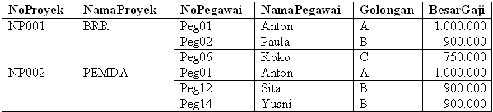
PEMBAHASAN LATIHAN 1 : NORMALISASI DATA
Untuk mendapatkan hasil yang paling normal, maka proses normalisasi dimulai dari normal pertama.
Field-field tabel di atas yang merupakan group berulang : NoPegawai, NamaPegawai, Golongan, BesarGaji.

Slide 27
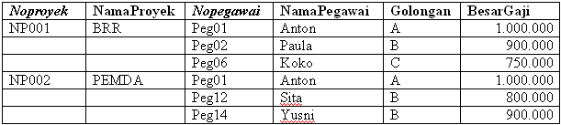
NORMALISASI PERTAMA
Solusinya hilangkan duplikasi dengan mencari ketergantungan parsial. menjadikan field-field menjadi tergantung pada satu atau beberapa field. Karena yang dapat dijadikan kunci adalah NoProyek dan NoPegawai, maka langkah kemudian dicari field-field mana yang tergantung pada NoProyek dan mana yang tergantung pada NoPegawai.
NP001
BRR
NP001
BRR
NP002
PEMDA
900.000
NP002
PEMDA
Primary Key

Slide 28
NORMALISASI KEDUA
Field-field yang tergantung pada satu field haruslah dipisah dengan tepat, misalnya NoProyek menjelaskan NamaProyek dan NoPegawai menjelaskan NamaPegawai, Golongan dan BesarGaji.

Slide 29

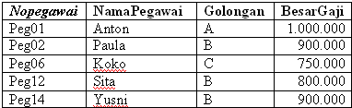
NORMALISASI KEDUA
TABEL PROYEK
TABEL PEGAWAI
900.000

Slide 30
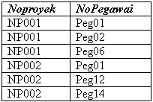
Untuk membuat hubungan antara dua tabel, dibuat
suatu tabel yang berisi key-key dari tabel yang lain.
TABEL PROYEKPEGAWAI
Kolom Noproyek dan NoPegawai merupakan foreign key ke table proyek dan pegawai

Slide 31
NORMALISASI KETIGA
Pada tabel diatas masih terdapat masalah, bahwa BesarGaji tergantung kepada Golongan nya. Padahal disini Golongan bukan merupakan field kunci.
Artinya kita harus memisahkan field non-kunci Golongan dan BesarGaji yang tadinya tergantung secara parsial kepada field kunci NoPegawai, untuk menghilangkan ketergantungan transitif.

Slide 32
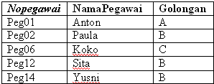

TABEL PROYEKPEGAWAI
TABEL PROYEK
TABEL PEGAWAI
TABEL GOLONGAN

Slide 33
PEMBAHASAN LATIHAN 2 : NORMALISASI DATA
No-Mhs Nm-Mhs Jurusan Kd-MK Nama-MK Kd-Dosen Nm_Dosen Nilai
2683 Welli MI MI350 Manajemen Basis Data B104 Ati A MI465 Analisis Prc. Sistem B317 Dita B 5432 Bakri AK MI350 Manajemen Basis Data B104 Ati C AKN201 Akuntansi Keuangan D310 Lia B MKT300 Dasar Pemasaran B212 Lola A

Slide 34
1NF
No-Mhs Nm-Mhs Jurusan Kd-MK Nama-MK Kd-Dosen Nm_Dosen Nilai
2683 Welli MI MI350 Manajemen Basis Data B104 Ati A 2683 Welli MI MI465 Analisis Prc. Sistem B317 Dita B 5432 Bakri AK MI350 Manajemen Basis Data B104 Ati C 5432 Bakri AK AKN201 Akuntansi Keuangan D310 Lia B 5432 Bakri AK MKT300 Dasar Pemasaran B212 Lola A

Slide 35
2NF
No-Mhs Nama-Mhs Jurusan
2683 Welli MI 5432 Bakri AK
Tabel Mahasiswa
Kode-MK Nama-MK Kode-Dosen Nama-Dosen
MI350 Manajemen Basis Data B104 Ati MI465 Analisis Prc. Sistem B317 Dita AKN201 Akuntansi Keuangan D310 Lia MKT300 Dasar Pemasaran B212 Lola
Tabel Mata Kuliah
No-Mhs Kode MK Nilai
2683 MI350 A 2683 MI465 B 5432 MI350 C 5432 AKN201 B 5432 MKT300 A
Tabel Nilai

Slide 36
2NF
Tabel Mahasiswa
No-Mhs Nama-Mhs Jurusan
2683 Welli MI 5432 Bakri AK
Tabel Dosen
Tabel Mata Kuliah
Kode-MK Nama-MK Kode-Dosen
MI350 Manajemen Basis Data B104 MI465 Analisis Prc. Sistem B317 AKN201 Akuntansi Keuangan D310 MKT300 Dasar Pemasaran B212
Kode-Dosen Nama-Dosen
B104 Ati B317 Dita D310 Lia B212 Lola
Tabel Nilai
No-Mhs Kode MK Nilai
2683 MI350 A 2683 MI465 B 5432 MI350 C 5432 AKN201 B 5432 MKT300 A

Slide 37
2. NORMALISASI BOYCE CODD NORMAL FORM (BCNF)

Slide 38
BOYCE CODD NORMAL FORM (BCNF)
Suatu relasi disebut memenuhi BCNF
jika dan hanya jika setiap determinan yang ada pada relasi tersebut
adalah candidate key.
Definisi yang lain :
Suatu relasi disebut memenuhi BCNF jika untuk setiap FD nontrivial :
X 🡪 A atribut X adalah superkey.
Untuk normalisasi ke bentuk BCNF, maka tabel 3NF didekomposisi
menjadi beberapa tabel yang masing-masing memenuhi BCNF.
Tujuan membentuk BCNF :
:: semantik multiple candidate key menjadi lebih eksplisit
(FD hanya pada candidate key).
:: menghindari update anomali yang masih mungkin terjadi pada 3NF.
Dari definisi 3NF dan BCNF, maka apabila suatu relasi memenuhi
BCNF pasti memenuhi 3NF, tetapi belum tentu sebaliknya.

Slide 39
CONTOH BCNF
Contoh :
Diketahui tabel R=(A,B,C)
dengan FD : A 🡪 B dan B 🡪 C maka R bukan BCNF, sebab :
A superkey ?
A🡪B (diketahui)
A🡪B dan B🡪C maka A🡪C (transitif)
A🡪A (refleksif)
Sehingga A🡪(A,B,C) atau A🡪R. Jadi A superkey.
B superkey ?
B🡪C (diketahui)
B🡪B (refleksif)
Tapi B→A. Sehingga B🡪A,B,C atau B bukan superkey.
Agar R memenuhi BCNF maka didekomposisi menjadi :
R1=(A,B) ; FD : A 🡪 B dan
R2=(B,C) ; FD : B 🡪 C.
sehingga R1 dan R2 masing-masing memenuhi BCNF. Sebab A dan B
dua-duanya sekarang menjadi superkey.

Slide 40
Contoh :
Diketahui tabel R=(A,B,C)
dengan FD : AB 🡪 C dan C 🡪 B. Apakah :
3NF ?
BCNF ?
R memenuhi 3NF karena :
AB🡪C ; maka AB 🡪 ABC, atau A 🡪 R. Jadi AB superkey dari R
C🡪B ; maka AC 🡪 AB, atau AC 🡪 ABC dan AC 🡪 R.
Jadi AC juga superkey (sekaligus juga candidate key) dari R
Karena AB superkey dan C subset candidate key maka
R memenuhi 3NF
R bukan BCNF karena :
AB superkey tetapi C bukan superkey.

Slide 41
CONTOH KASUS BCNF
Contoh kasus redundansi pada 3NF
Jadwal = (Nim,Modul,Dosen)
FD = {Dosen → Modul}
Relasi ini memenuhi 3NF, karena tidak ada ketergantungan transitif.
Tetapi tidak memenuhi BCNF karena dari Dosen 🡪 Modul maka Dosen
bukan candidate key.
Alternatif yang dilakukan adalah dekomposisi tabel menjadi :
NIM | Modul | Dosen
P11.2004.0129 | C# | Amin
P11.2004.0130 | Basdat | Aris
P11.2004.0129 | C# | Amin
P11.2004.0201 | C# | Budi
P11.2004.0250 | Basdat | Jono
P11.2004.0260 | C# | Budi
NIM | Dosen
P11.2004.0129 | Amin
P11.2004.0130 | Aris
P11.2004.0129 | Amin
P11.2004.0201 | Budi
P11.2004.0250 | Jono
P11.2004.0260 | Budi
Dosen | Modul
Amin | C#
Aris | Basdat
Jono | Basdat
Budi | C#
NOT BCNF
BCNF

Slide 42
3. NORMALISASI KEEMPAT (4NF)

Slide 43
BENTUK NORMAL TAHAP KEEMPAT (4NF)
Bentuk normal 4NF terpenuhi dalam sebuah tabel jika telah memenuhi bentuk BCNF, dan tabel tersebut tidak boleh memiliki lebih dari sebuah multivalued atribute
Untuk setiap multivalued dependencies (MVD) juga harus merupakan functional dependencies
Dependensi nilai banyak (multivalued dependency) diperkenalkan oleh R. Fagin pada tahun 1977, dipakai pada bentuk normal keempat (4NF). Dependensi ini menyatakan hubungan satu ke banyak. Misal : Ahmad adalah teknisi, perenang juga penembak.
Secara umum dependensi nilai banyak muncul pada relasi yang sedikitnya memiliki tiga atribut dan dua diantaranya bernilai banyak. Dua atribut bernilai banyak ini tergantung pada atribut bernilai tunggal. Misal:

Slide 44
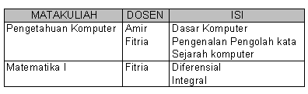
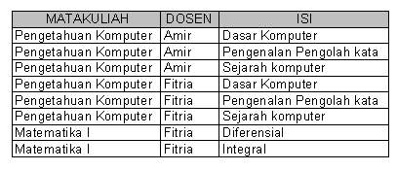
Akan salah jika dinormalisasikan sebagai berikut
Karena Atribut Dosen dan Isi tidak ada ketergantungan

Slide 45
Dependensi dalam atribut bernilai banyak ini disebut multidependen Misal : Bila suatu relasi R dengan atribut A, B, C, maka atribut B dikatakan multidependen terhadap A jika masing-masing nilai B hanya bergantung pada A saja tak tergantung pada P.
Atau dinyatakan dengan : A -->> B (dibaca A menentukan banyak nilai B atau B multidependen terhadap A)
Teorema Fagin yang berkaitan dengan dependensi nilai banyak: Bila R(A,B,C) merupakan suatu relasi, dengan A,B,C adalah atribut-atribut relasi tersebut, maka proyeksi dari R berupa (A,B) dan (A,C) jika R memenuhi MVD A -->>B|C
Perlu diketahui jika A -->> B A -->> C Maka keduanya dapat ditulis A -->>B|C

Slide 46
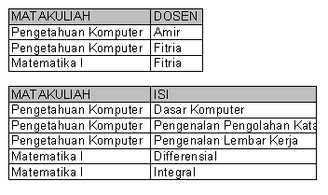
Berdasarkan terorema Fagin, relasi di atas dapat didekomposisikan menjadi dua relasi

Slide 47
4. NORMALISASI KELIMA (5NF)

Slide 48
BENTUK NORMAL TAHAP KELIMA (5NF)
Bentuk normal 5NF terpenuhi jika tidak dapat memiliki sebuah lossless decomposition menjadi tabel-tabel yg lebih kecil.
Jika 4 bentuk normal sebelumnya dibentuk berdasarkan functional dependency, 5NF dibentuk berdasarkan konsep join dependence. Yakni apabila sebuah tabel telah di-dekomposisi menjadi tabel-tabel lebih kecil, harus bisa digabungkan lagi (join) untuk membentuk tabel semula

Slide 49
DEPENDENSI GABUNGAN DAN BENTUK NORMAL KELIMA (5NF)
Dependensi gabungan mendasari bentuk normal kelima
Suatu relasi R(X,Y,Z) memenuhi dependensi gabungan bila dimungkinkan dibuat gabungan dari proyeksi A,B,C dengan dengan A, B, C merupakan sub himpunan dari atribut-atribut R. Ditulis : *(A, B, C) dengan A =(X,Y), B=(Y,Z), C=(Z,X)

Slide 50

CONTOH STUDI KASUS
CONTOH TERDAPAT HUBUNGAN DEALER YANG MELAYANI SUATU PERUSAHAAN DISTRIBUTOR KENDARAAN
Relasi di atas memenuhi dependensi gabungan *(DEALER DISTRIBUTOR, DISTRIBUTOR KENDARAAN, DEALER KENDARAAN). Oleh karena itu relasi ini dapat didekomposisikan menjadi tiga relasi :
DEAL_DIST(DEALER, DISTRIBUTOR)
DIST_KEND(DISTRIBUTOR, KENDARAAN)
DEAL_KEND(DEALER, KENDARAAN)

Slide 51
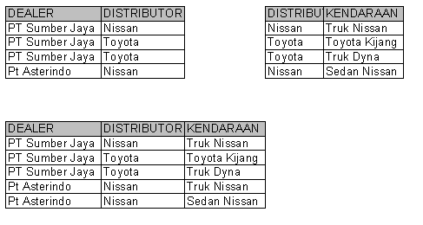
Gabungan dari dua proyeksi di atas bisa jadi menghasilkan relasi yang mengandung baris yang salah. Namun gabungan ketiga proyeksi akan menghasilkan relasi yang sesuai dengan aslinya

Slide 52
Bentuk Normal kelima (5NF) disebut juga PJ/NF (Projection Join/Normal Forma) menggunakan acuan dependensi gabungan. Suatu relasi berada dalam 5NF jika dan hanya jika setiap dependensi gabungan dalam R tersirat oleh kunci kandidat relasi R.
Secara sederhana suatu relasi berada pada 5NF jika tidak dapat lagi didekomposisikan menjadi relasi-relasi yang lebih kecil yang memiliki kunci kandidat yang tidak sama dengan kunci kandidat relasi besarnya

Slide 53
LATIHAN SOAL 1
Diketahui tabel berikut, buatlah langkah-langkah normalisasi, sehingga tabel menjadi normal !
NIP | Nama | Jabatan | Keahlian | Lama Kerja
156107 | Rangga | Analis Senior | Java | 6
 |  |  | Oracle | 1
156109 | Maura | Analis Junior | Java | 2
 |  |  | C++ | 2
156120 | Cinta | Programmer | Dbase | 3
 |  |  | Sybase | 1
 |  |  | Java | 1

Slide 54
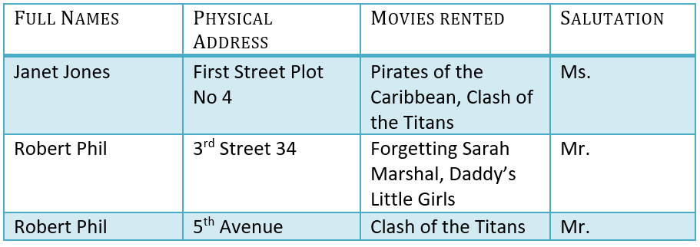
LATIHAN SOAL 2
Diketahui tabel berikut yang menyimpan data pada suatu rental film. Buatlah langkah-langkah normalisasi, sehingga tabel menjadi normal !

Slide 55
TERIMAKASIH

Slide 56
REFERENSI
Dwi Puspitasari, S.Kom, “Buku Ajar Dasar Basis Data”, Program Studi Manajemen Informatika Politeknik Negeri Malang, 2012.
Fathansyah, “Basisdata Revisi Kedua”, Bandung: Informatika, 2015.

